Slide 1

«Нравственно -патриотическое
воспитание дошкольников
на занятиях
по предшкольной подготовке
в учреждении дополнительного образования».
О.В.Ахметова

Slide 2


Дошкольное детство
развитие:
эмоций, чувств, мышления
социальной адаптации

Slide 3
В занятия по предшкольной подготовке
включены обучающие игры и задания нацеленные на воспитание любви, уважения:
к своей семье;
к своей нации, понимания своих национальных особенностей, толерантного отношения к представителям других национальностей;
к человеку-труженику и результатам его труда;
к защитникам Отечества;
государственной символике, традициям государства и общенародным праздникам.

Slide 4
Дошкольник впервые открывает Родину в семье. Это ближайшее его окружение, где он черпает такие понятия, как доброжелательность, терпимость, понимание, любовь и уважение, взаимопомощь. На занятиях по предшкольной подготовке тема «Семья» является основной в нравственно - патриотическом воспитании дошкольников. Она интегрируется во все остальные темы: «Россия», «Республика Татарстан», «Защитники Отечества», «Родная природа», «Все профессии важны».

Slide 5
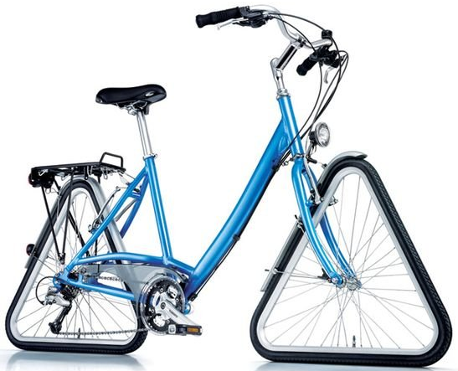

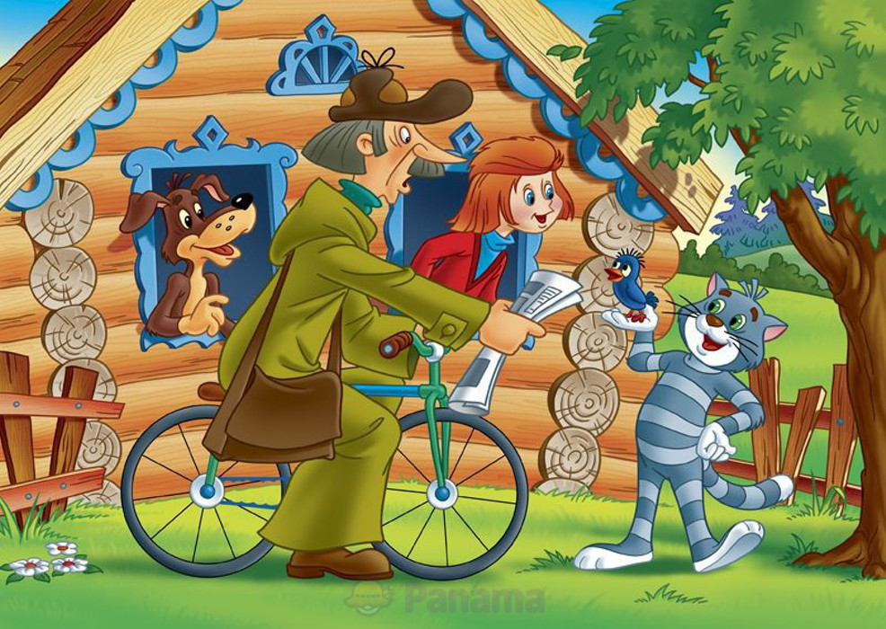
Тема: «Круг. Окружность.»
расширение представления детей о семье,
об обязанностях членов семьи;
развитие доброжелательности, терпимости,
понимания, уважения, взаимопомощи
в семейной жизни

Slide 6
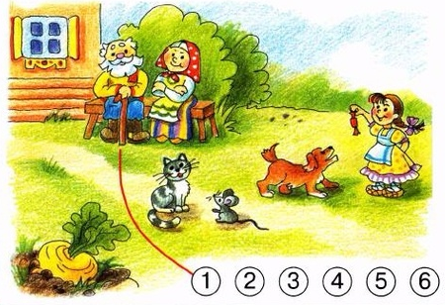
Тема: «Порядковый счёт».

Slide 7
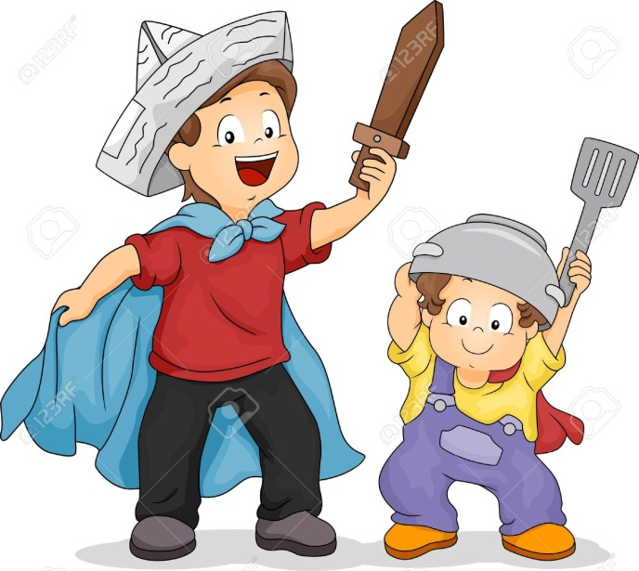
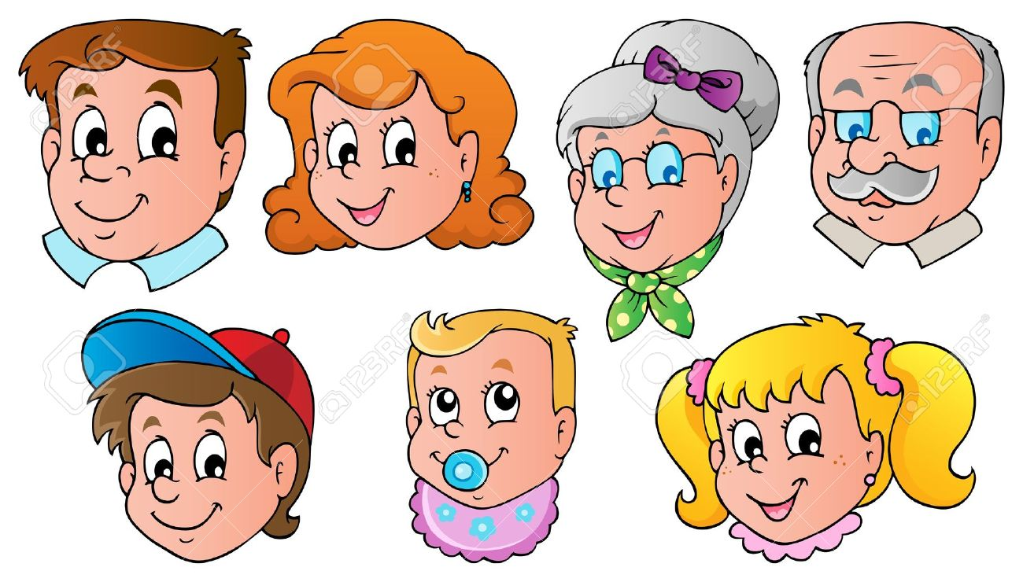

Тема: «Решение задач. Старше, младше».
ориентация в родственных отношениях;
любовь к родным людям;

Slide 8
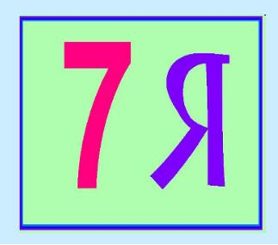

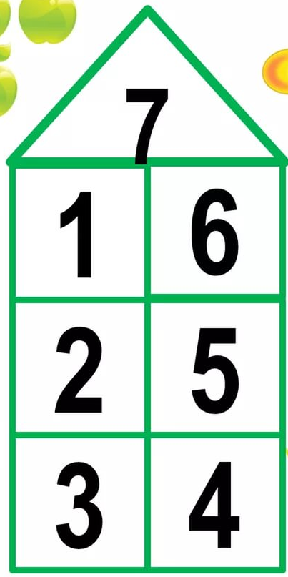
Тема: «Состав числа 7».
6 + 1 4 + 3

Slide 9
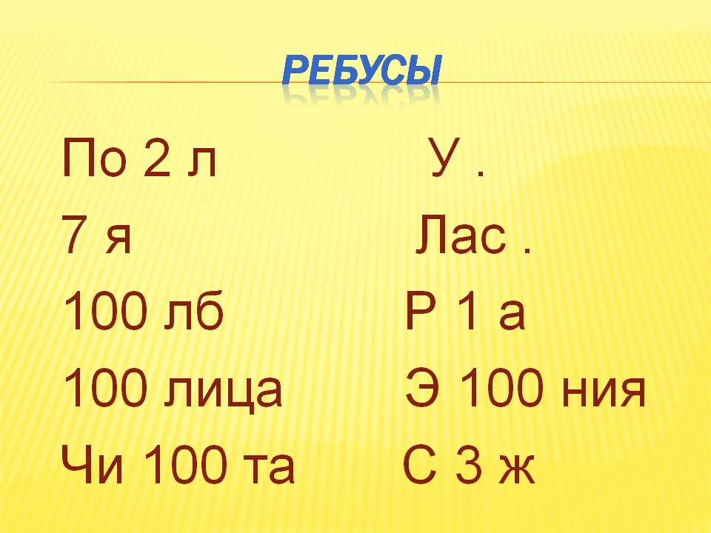
Обучающие игры и задания нравственно-патриотического содержания по теме «Россия» решают задачи:
формирования у детей представления о стране, в которой мы живем;
воспитания чувства гордости за свою Родину
Тема: «Число и цифра 1».

Slide 10


Тема: «Число и цифра 3».
знакомство с Государственным флагом РФ, назначением, символикой цветов и их взаиморасположением;
Флаг России классный:
Белый,
Синий,
Красный!

Slide 11
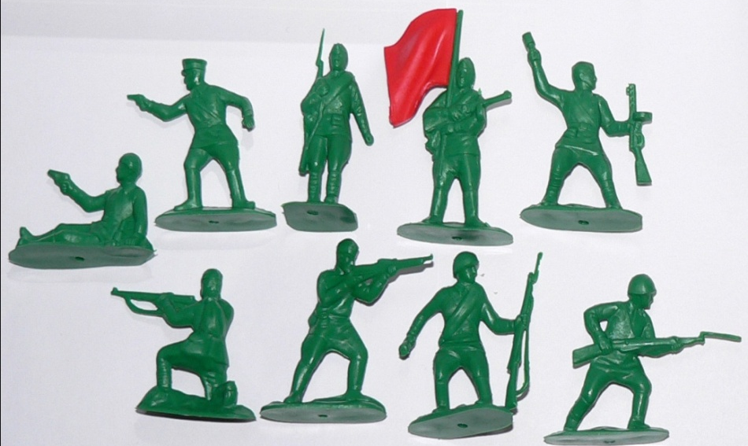

Тема: «Число и цифра 9».
расширение и углубление знания
детей о государственных праздниках;
развитие чувства сопричастности
к истории страны, интереса к истории своей семьи, воспитание любви и уважения к близким родным людям, как к защитникам Родины
1942
1944
1941
1945
1943

Slide 12
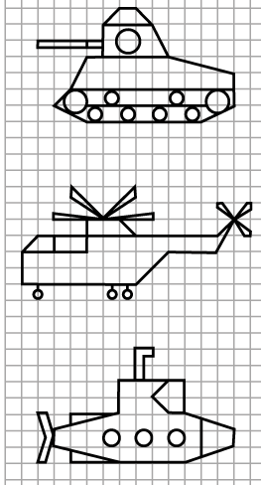
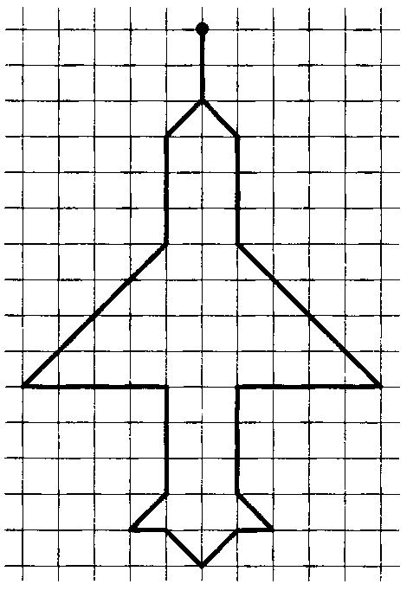
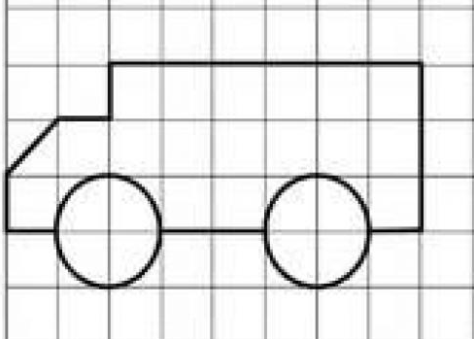
Тема: «Графический диктант».
расширение представления детей о людях, защищающих Россию;
знакомство с понятием «рода войск»;
развитие интереса к военной технике;
воспитание уважительного отношения к армии и людям, которые защищают нашу страну, любви и уважения к близким родным людям, как к защитникам Родины

Slide 13

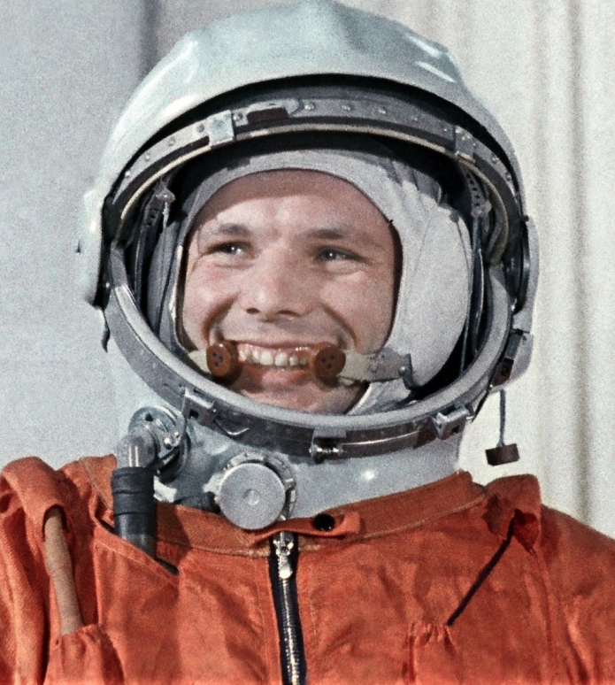
Тема: «Круг. Шар.»
знакомство с понятием «космос»;
воспитание чувства гордости за героев летчиков – космонавтов, покоривших Космос; уважения к этой опасной и трудной профессии;
учить детей мечтать
Пилот в космической ракете
На Землю глянул с высоты.
Еще никто, никто на свете
Такой не видел красоты.

Slide 14

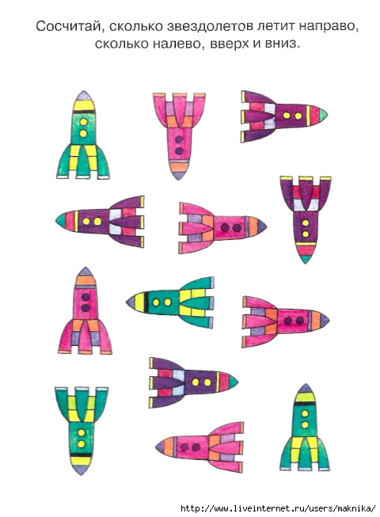
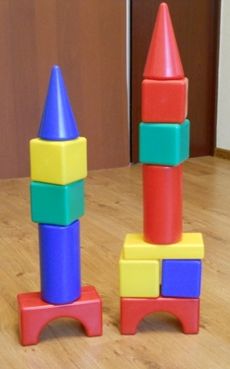
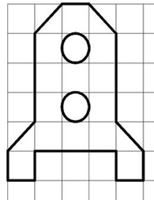
Тема: «Графический диктант».

Slide 15

Тема: «Число и цифра 8».
воспитание любви и уважения к маме, послушания, стремления помогать ей, заботиться о ней;

Slide 16
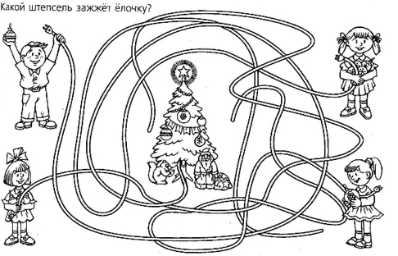

Тема: «Раз, два, три, четыре, пять –
мы собрались поиграть» .
расширение знания детей о Новогоднем празднике: семейном, добром, весёлом, его символах, обычаях

Slide 17

Обучающие игры и задания нравственно-патриотического содержания на занятиях по теме «Республика Татарстан» решают задачи:
знакомство с понятием «малая родина»;
Тема: «Внутри - снаружи.»

Slide 18
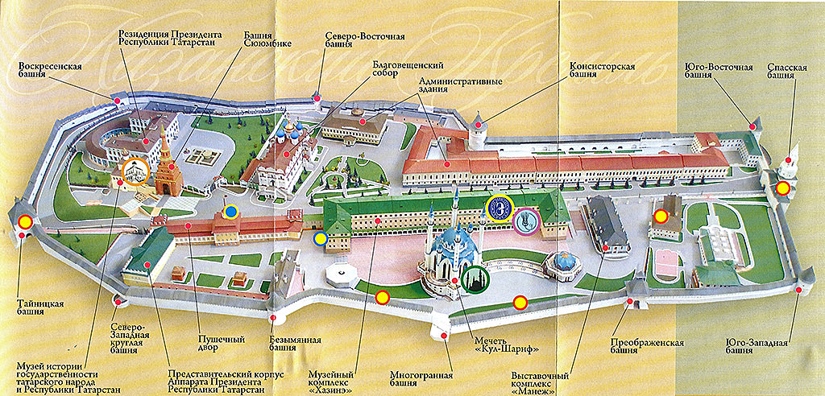
Тема: «План. Карта»
расширение представления детей о городе Казани;
воспитание чувства гордости и восхищения достопримечательностями родного города;

Slide 19
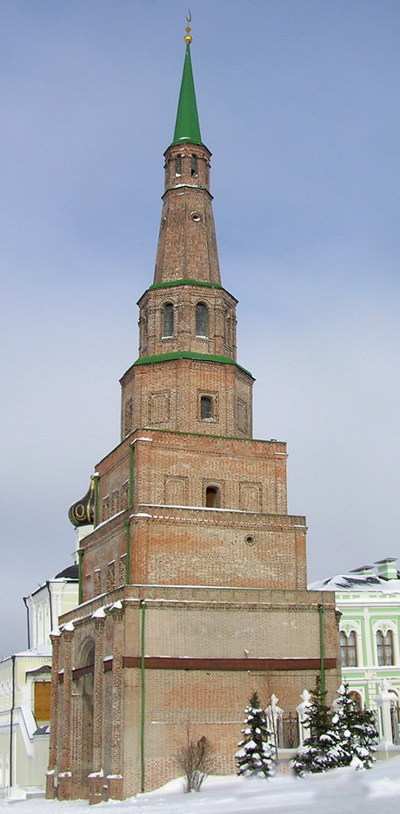
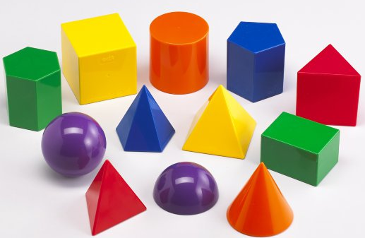
Тема:
«Геометрические тела».

Slide 20
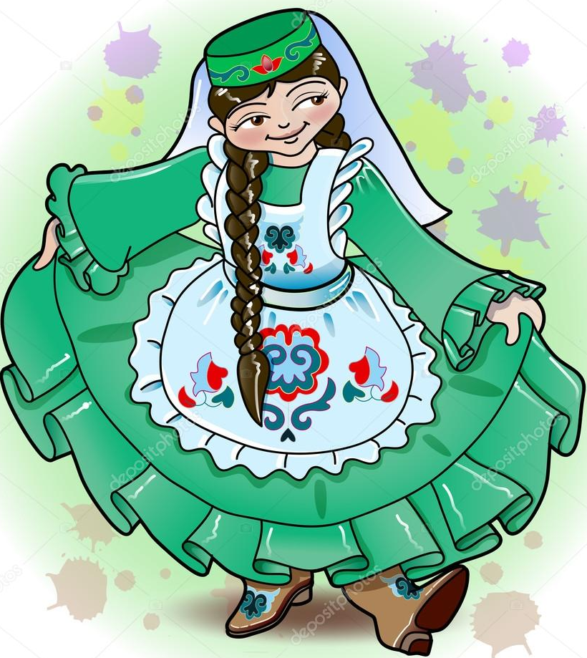




Тема: «Ритм. Закономерность».
Колокольчик – тюльпан.
развитие интереса к татарскому фольклору, декоративно – прикладному искусству татарского народа;

Slide 21
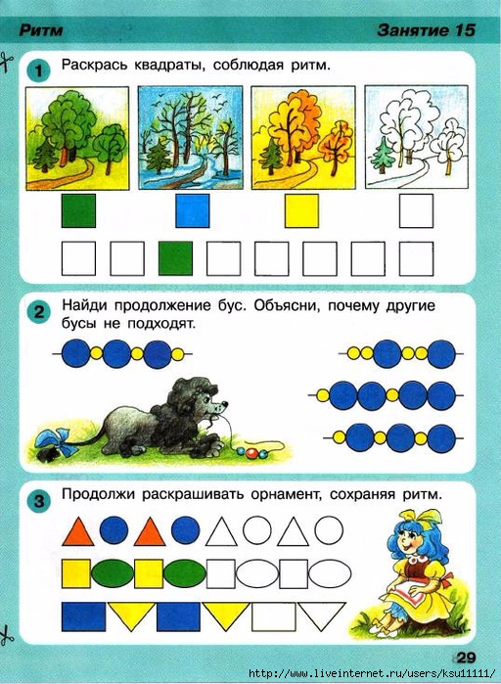
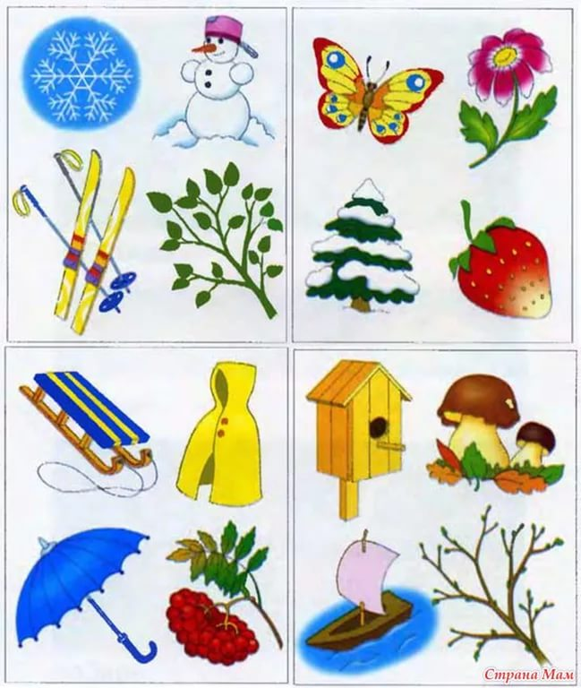
Обучающие игры и задания нравственно-патриотического содержания на занятиях по теме «Родная природа» решают задачи:
развитие интереса к изучению родного края;
воспитание чувства гордости, любви, ответственности за родную природу, бережного отношения к ней;
развивать умение видеть красоту природы.
Тема: «Времена года».

Slide 22




Тема:
«Сравнение
по толщине».

Slide 23

Лексические темы на занятиях по обучению грамоте, нацеленные на нравственно-патриотическое воспитание
Тема «Семья»:
«Моя семья»
«Город и деревня»
«Дом»
«Мебель»
«Посуда»
«Игрушки»
«Одежда» «Обувь»
«Головные уборы»

Slide 24
Тема «Все профессии важны»:
«Профессии»
«Транспорт»
«Цирк»
«Рабочие инструменты»
«Молочные продукты»
«Хлеб всему голова»
«Театр»
«Музыкальные инструменты»
«Головные уборы»
Тема «Родная природа»:
«Осень» «Зима» «Весна» «Лето»
«Лес. Деревья» «Цветы»
«Дикие и домашние животные»
«Зимующие и перелётные птицы»

Slide 25
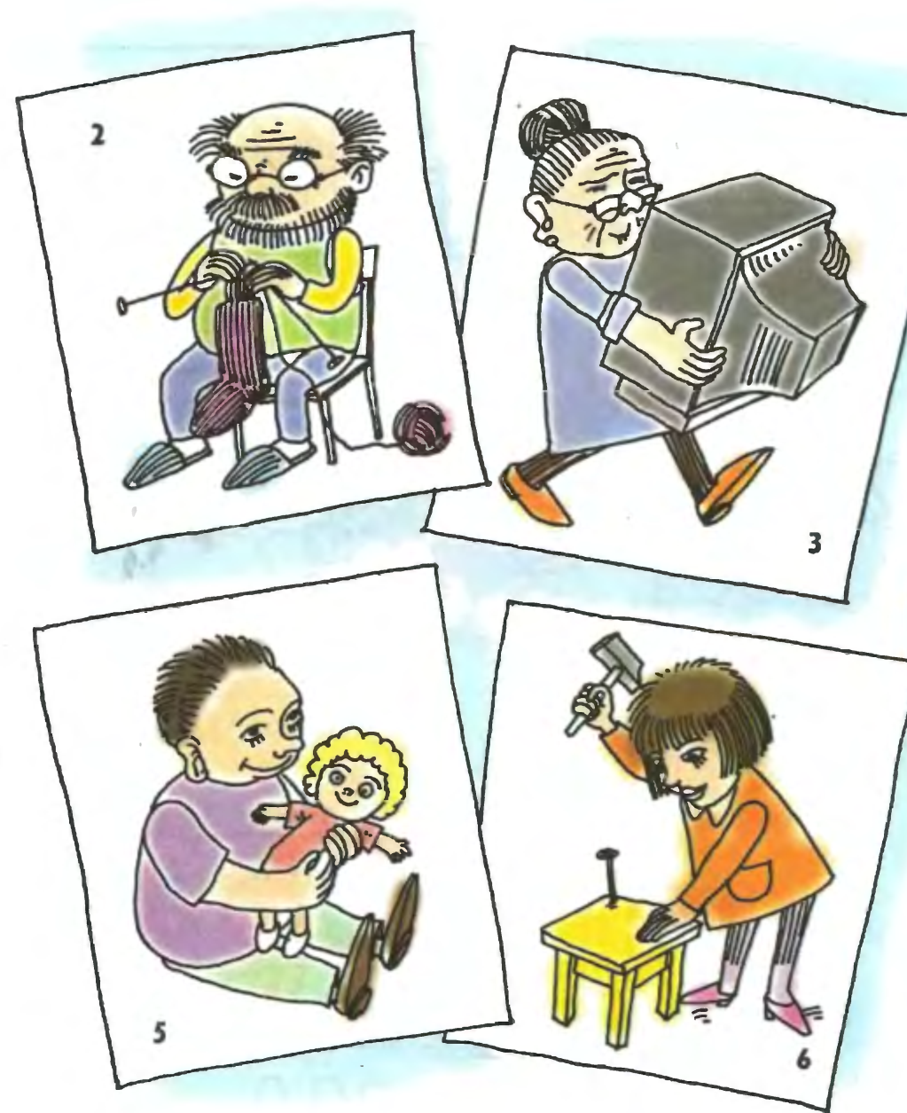
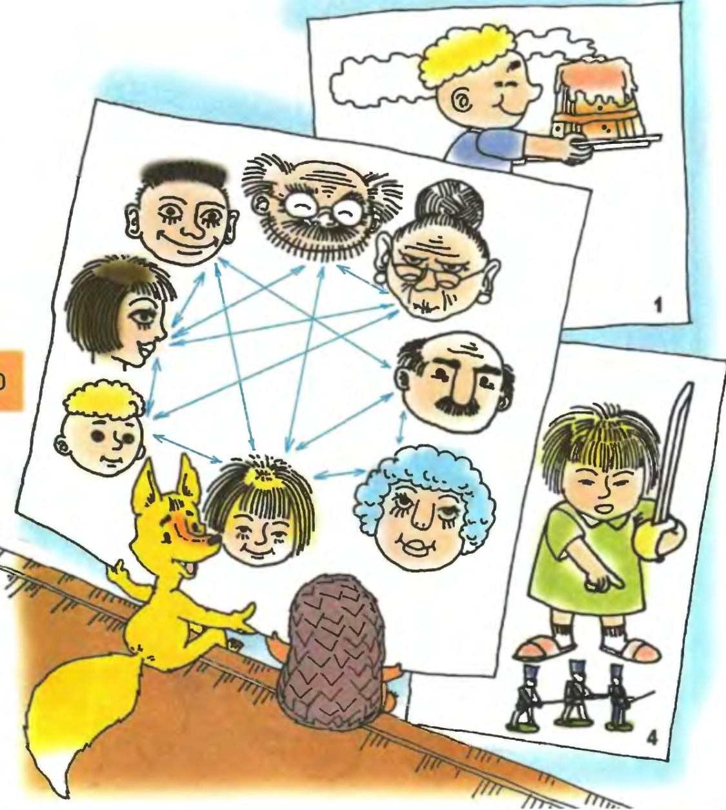
Тема: «Звук и буква А. Моя семья»
Следуя по стрелкам, определи, кто кому кем является в этой семье.
2. Что неправильно на рисунках?

Slide 26


2. Определи местоположение звука и буквы а в словах.
Ба|буш|ка и де|душ|ка,
ма|ма
па|па,
брат
сест|ра-
вместе дружная семья.

Slide 27
Физкультминутки
В России горы - высокие, (тянемся на носочках вверх)
Реки глубокие, (присаживаемся на корточки)
Степи широкие, (широко разводим руки)
Леса большие, (руки вверх)
А мы - ребята вот такие! (показываем большой палец)
Флаг у нас прекрасный (рисуем глазами прямоугольник)
Белый, синий, красный. (рисуем глазами зигзаг)
Белый – мир и чистота, (рисуем глазами овал на потолке)
Синий – верность, небеса, (рисуем глазами овал по флагу)
Красный – мужество, отвага (рисуем глазами овал по полу)
Вот цвета родного флага! (поморгать глазами)
Когда в высотном доме (тянемся на носочках вверх)
Стою я на балконе, (и.п.)
Казань передо мною (широко разводим руки)
Лежит, как на ладони. (руки вперед - ладонями вверх)
Р.Миннуллин

Slide 28
Формирование у детей первоначальных представлений о государственном устройстве и природных особенностях России, ярких исторических событиях, достижениях, открытиях, победах России в прошлом и настоящем, воспитание гордости за свою страну, ее народ, культуру, традиции- является началом активной социальной (в том числе патриотической) позиции дошкольника, как участника общественной жизни .

Slide 29
СПИСОК ИСПОЛЬЗОВАННЫХ ИСТОЧНИКОВ
Примерная общеобразовательная программа дошкольного образования «От рождения до школы» /Под ред. Н.Е. Вераксы, Т.С. Комаровой, М.А. Васильевой. – М.: «МОЗАИКА-СИНТЕЗ», 2014. – 368 с.
Бунеев Р.Н., Бунеева Е.В., Кислова Т.Р. По дороге к Азбуке. Ч1. Ч2. - М.: Баласс, 2008. — Ч1 — 64c., Ч2 — 64.
Петерсон Л.Г. Кочемасова Е.Е. Игралочка. Математика для детей 4-5 лет. Часть 2. ФГОС ДО – М.: «Ювента», 2016. -80 с.
Харисов Ф.Ф., Харисова Ч.М. Мой первый татарский словарь. – Казань: «Магариф», 1995. – 87 с.
https://infourok.ru/kartoteka-na-temu-rodina-2761075.html
https://kladraz.ru/blogs/elena-valerevna-reva/neposredstveno-obrazovatelnaja-dejatelnost-v-starshei-grupe-po-nravstveno-patrioticheskomu-vospitaniyu-nasha-rodina-rosija.html

Slide 30
Спасибо за внимание!

